Slide 1


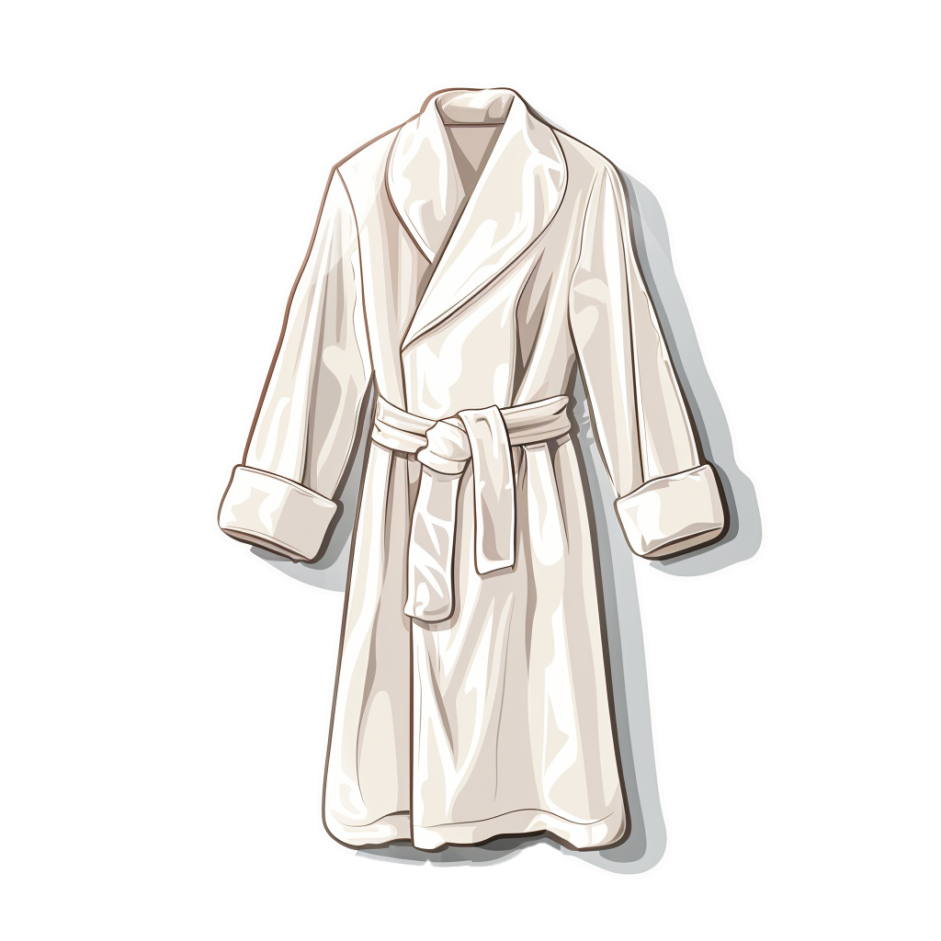

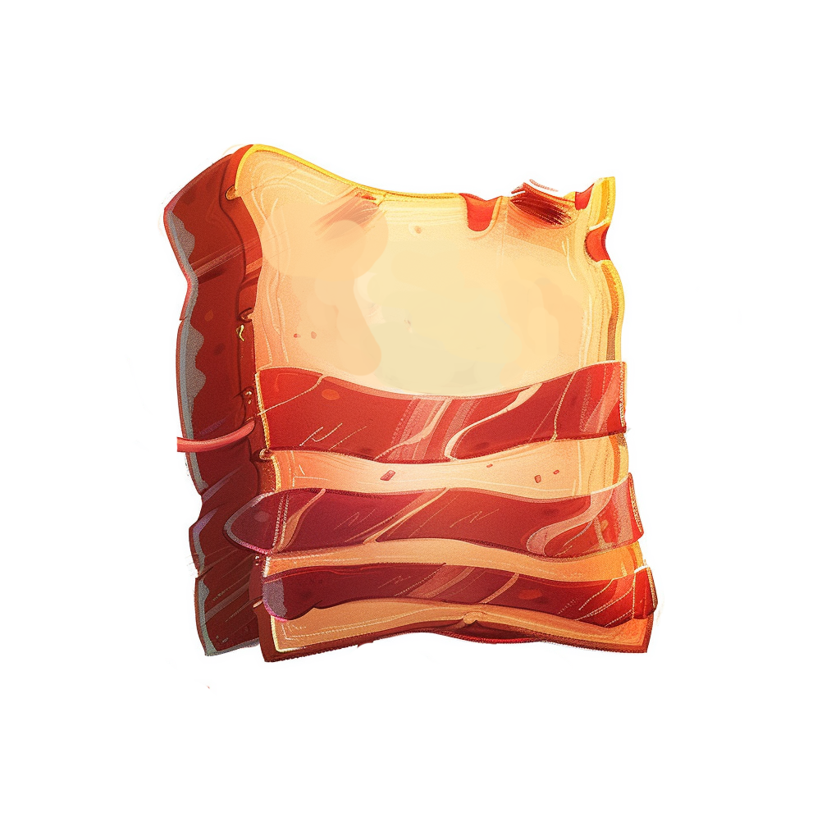


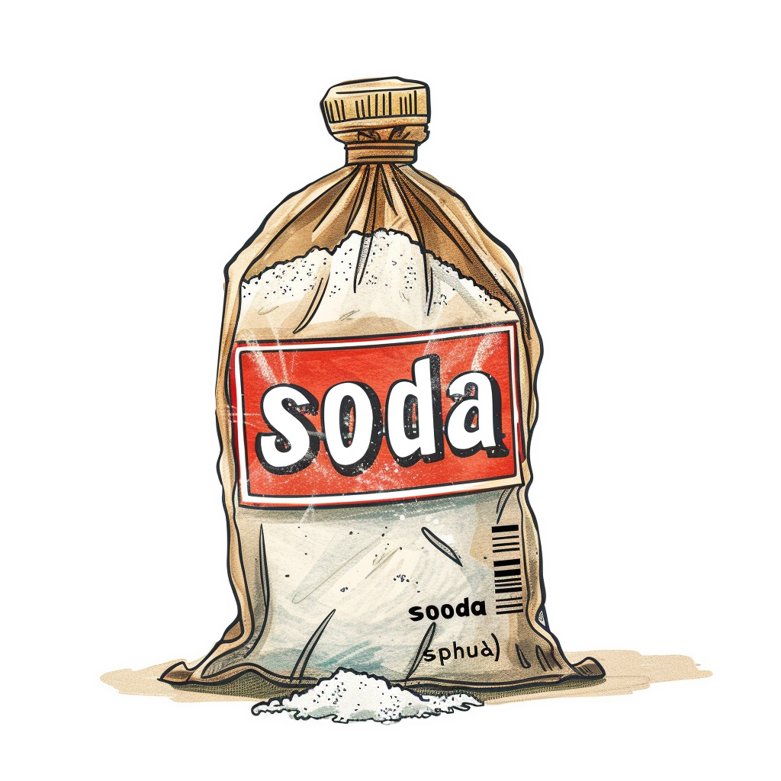


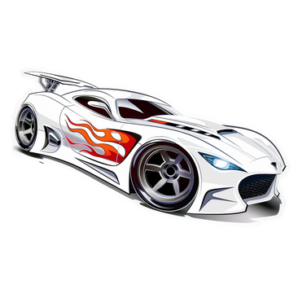


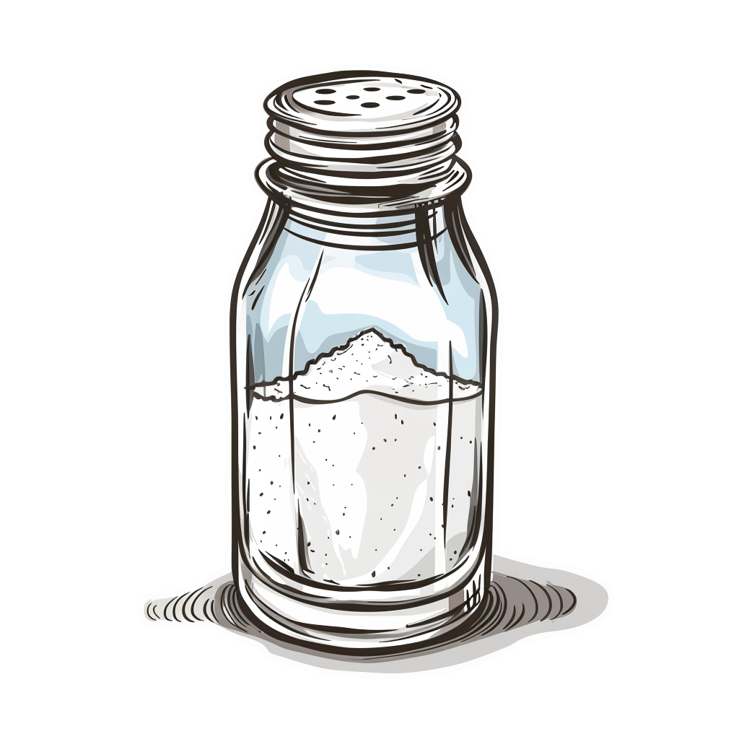


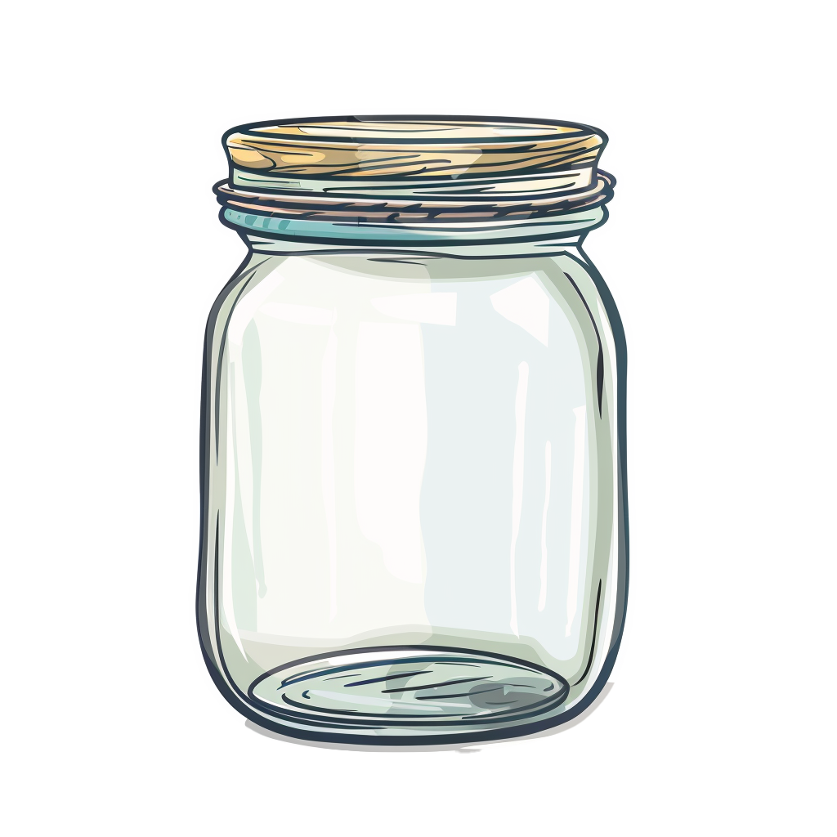




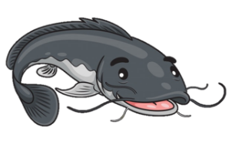

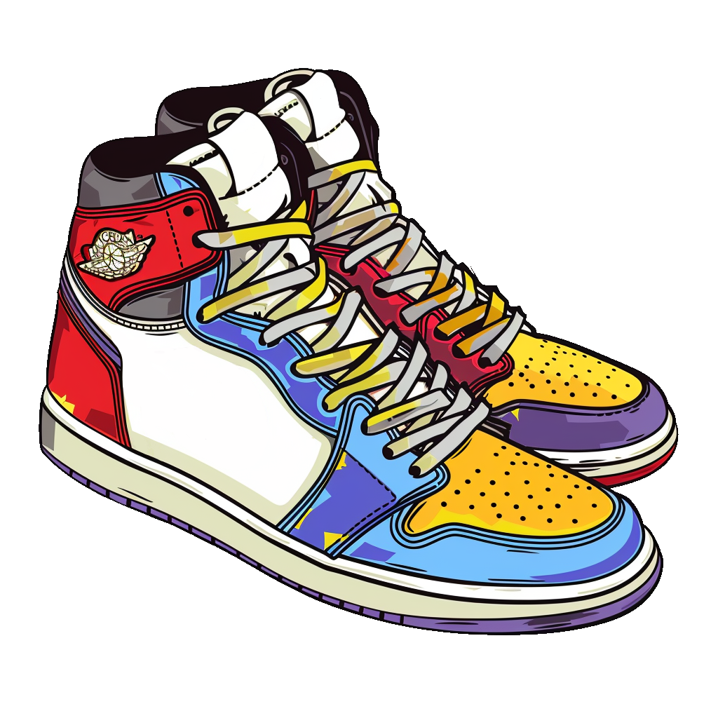

ДОМ
МОЛЬ
ТОНЯ
НОТЫ
МОДА
САЛО
БОК
САЛАТ
ХАЛАТ
СОТЫ
МАЛО
СОДА
САНКИ
БАНКИ
СОЛЬ
СОМ
СОНЯ
СОК

